Slide 1
RESPOSIVE
RESPONSIVE
WEBSITE
ARKADEMY
Muhammad Alfin Ramadhan

Slide 2

-[
DEFINISI
]-
Hypertext Markup Language
( HTML )
Bahasa markah standar untuk dokumen yang dirancang untuk ditampilkan di peramban internet.

Slide 3

-[
DEFINISI
]-
Cascading Style Sheets
( CSS )
merupakan aturan untuk mengatur beberapa komponen dalam sebuah web sehingga akan lebih terstruktur dan seragam. CSS bukan merupakan bahasa pemograman.

Slide 4

-[
DEFINISI
]-
Bootstrap
Kerangka kerja CSS yang sumber terbuka dan bebas untuk merancang situs web dan aplikasi web. Tidak seperti kebanyakan kerangka kerja web lainnya, kerangka kerja ini hanya fokus pada pengembangan frontend saja.

Slide 5
-[
PENJELASAN SINGKAT
]-
Format HTML
.html / .htm
TEXT
<!doctype html>
<html>
<head>
<title>Arkademy</title> </head>
<body>
<p>Hello, World!</p>
</body>
</html>
Word Wide Web Consortium dan WHATWG
1993

Slide 6
Format CSS
-[
PENJELASAN SINGKAT
]-
h1 {
color: #0789de;
}
.css
<p id="cth2" style="font-size:20pt">
Tag P ini diformat dengan besar font 20 point
</p>
TEXT / CSS
<style>
body {
background:#0000FF;
color:#FFFF00;
margin-left:0.5in
}
h1 {
font-size:18pt;
color:#FF0000
}
p {
font-size:12pt;
font-family:arial;
text-indent:0.5in
}
</style>
Word Wide Web Consortium
1996

Slide 7
-[
PENJELASAN SINGKAT
]-
Format Bootstrap
HTML, CSS, LESS (v3), Sass (v4), dan JavaScript
Bootstrap 5
versi baru Bootstrap yang akan datang. Perubahan besar termasukMenghapus jQuery dari komponen dan menggunakan vanilla JavaScript.
Menulis ulang komponen grid untuk mendukung fitur kolom yang ditempatkan di luar baris dan gutter (ruang antar kolom) yang responsif.
Migrasi perangkat lunak dokumentasi dari Jekyll ke Hugo.
Menghapus dukungan peramban web IE10.
Memindahkan infrastruktur pengujian dari QUnit ke Jasmine.
Mark Otto, Jacob Thornton
Bootstrap Core Team
<!doctype html>
<html>
<head>
<title>Arkademy</title> </head>
<body>
<a href = # class = “btn btn-primary”></a>
</body>
</html>
19 Agustus 2011

Slide 8

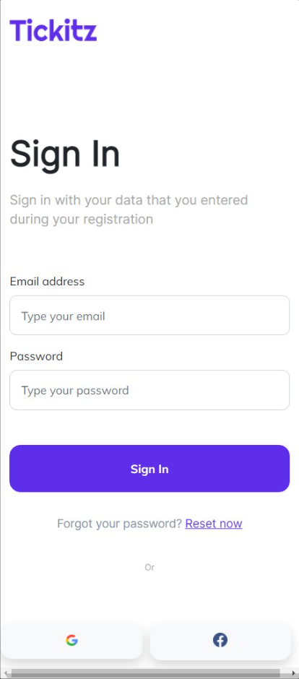
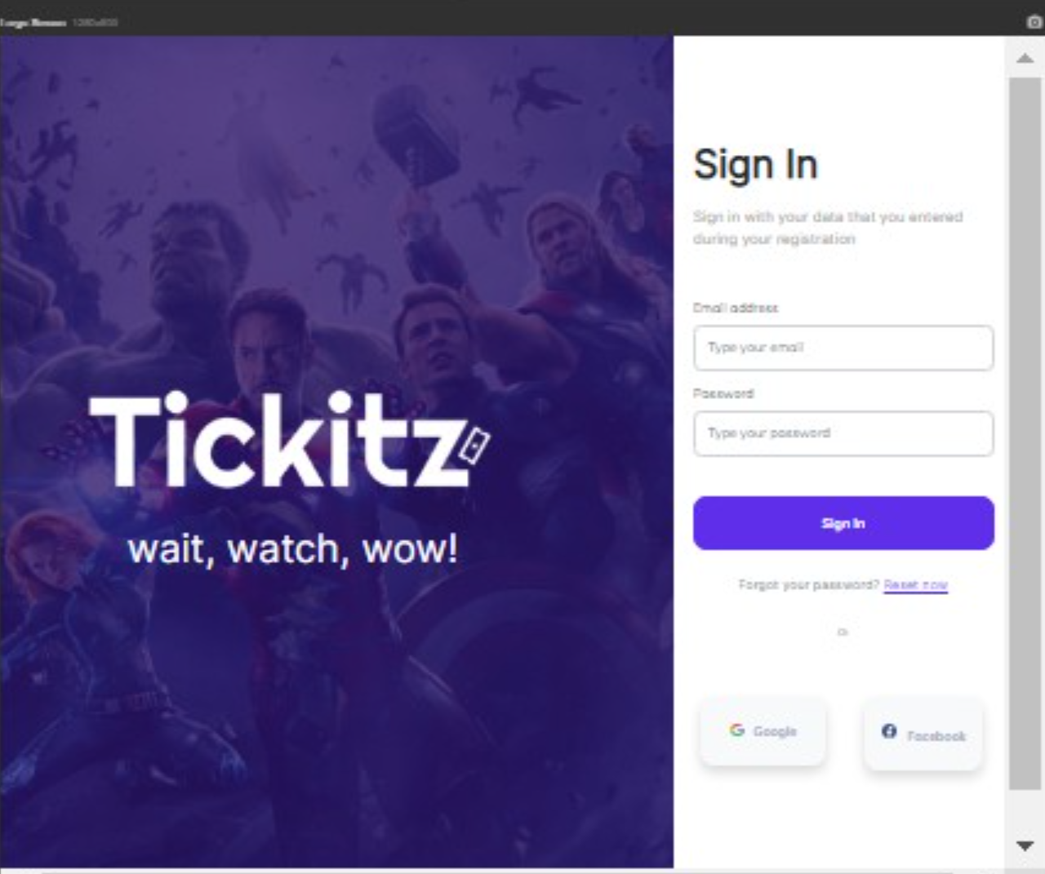

Slide 9
DEMO PROJECT
https://alfin-resweb.netlify.app/signin.html
ARKADEMY

Slide 10
TERIMA KASIH
ATAS PERHATIANYA
Silahkan Jika ada Kritik & saran maupun pertanyaan
ARKADEMY

